Slide 1

ỦY BAN NHÂN DÂN XÃ XUÂN HƯNG
TRƯỜNG MẦM NON XUÂN TRUNG
Chủ đề: Nghề nghiệp
Lĩnh vực: Phát triển ngôn ngữ
Đề tài: Kể chuyện “ Sự tích quả dưa hấu”
Đối tượng: Trẻ 4 – 5 tuổi
Thời gian: 25 – 30 phút
Giáo viên thực hiện: Trần Thị Thủy

Slide 2


Slide 3


Slide 4
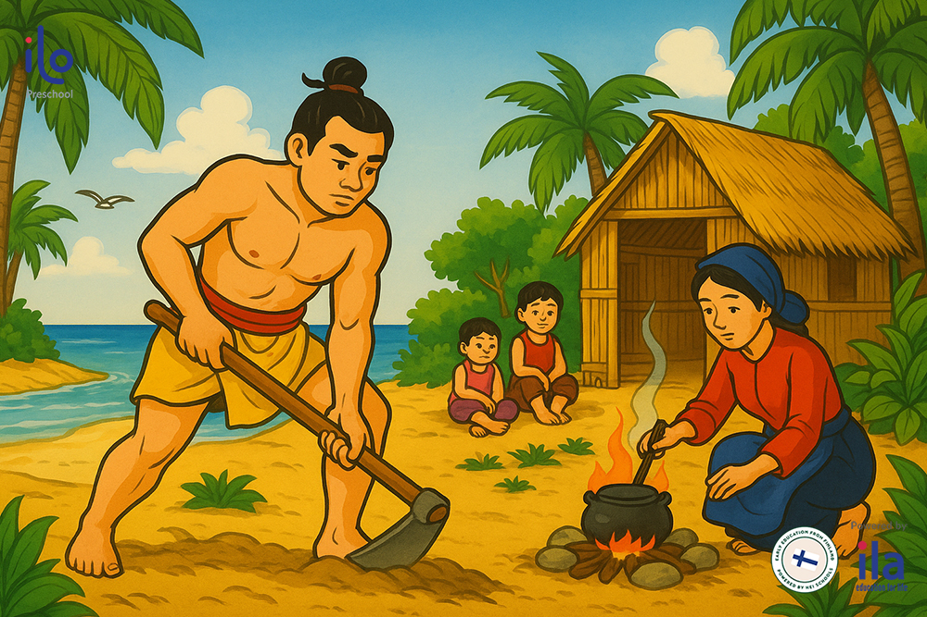

Slide 5


Slide 6
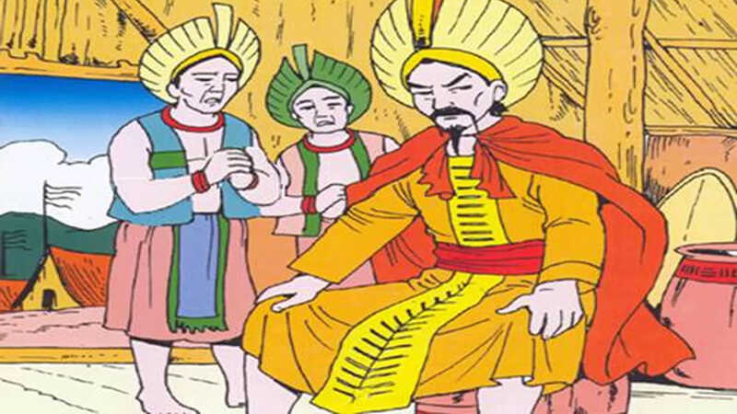

Slide 7
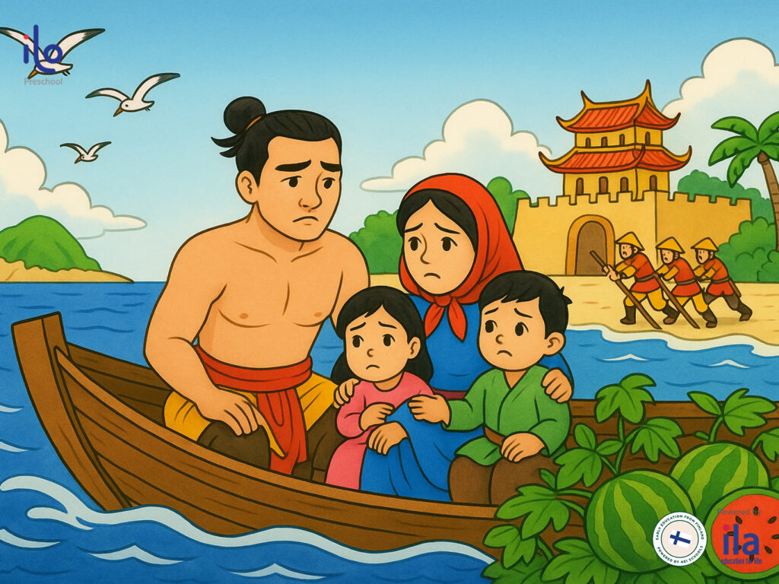

Slide 8
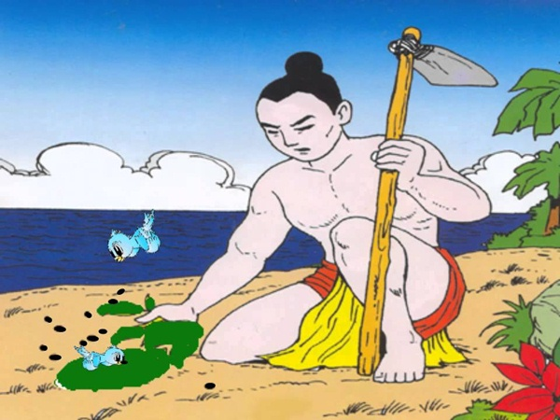

Slide 9
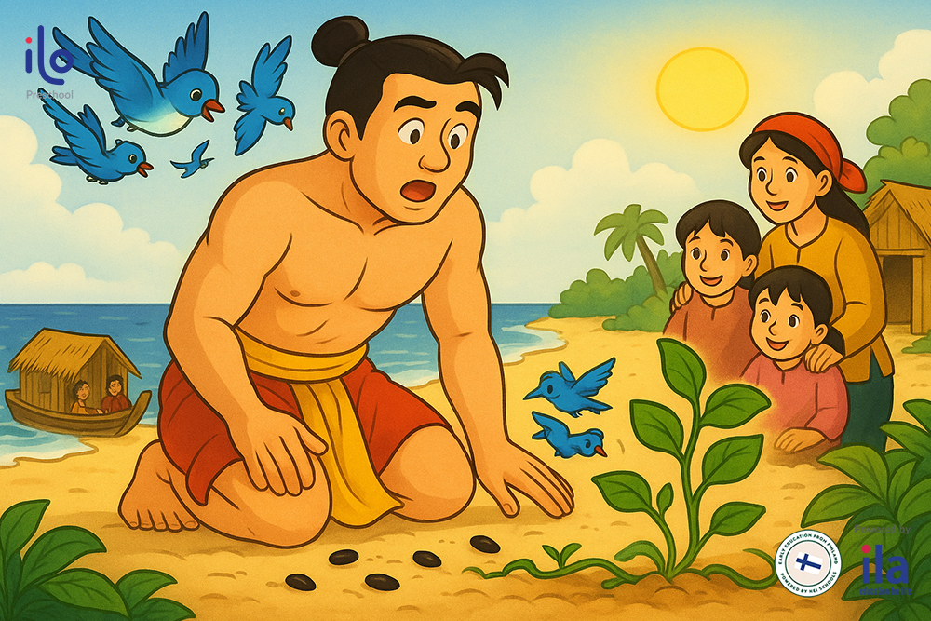

Slide 10
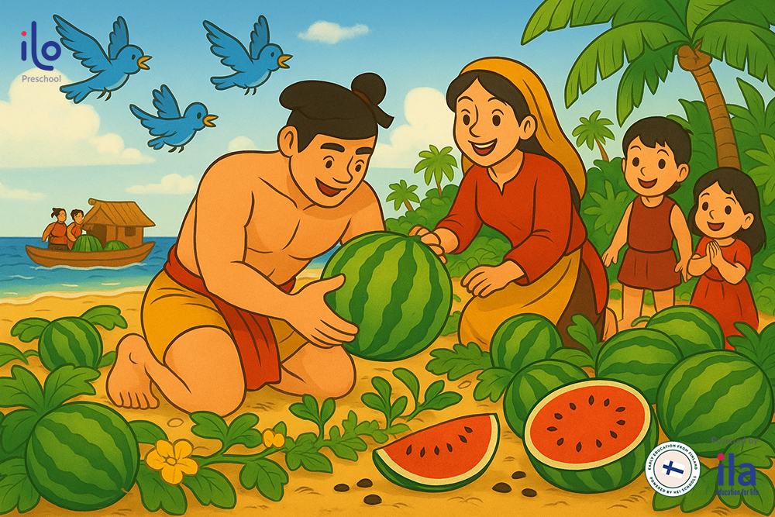

Slide 11
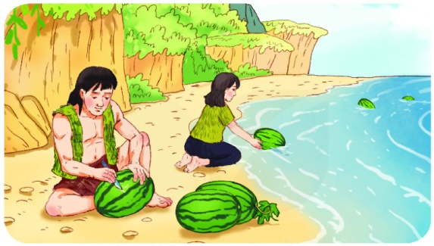

Slide 12
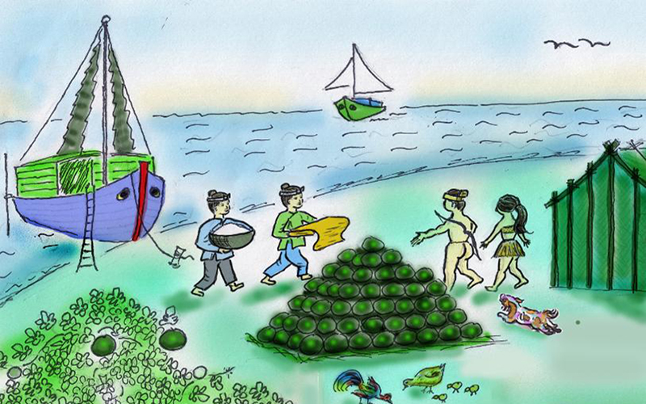

Slide 13
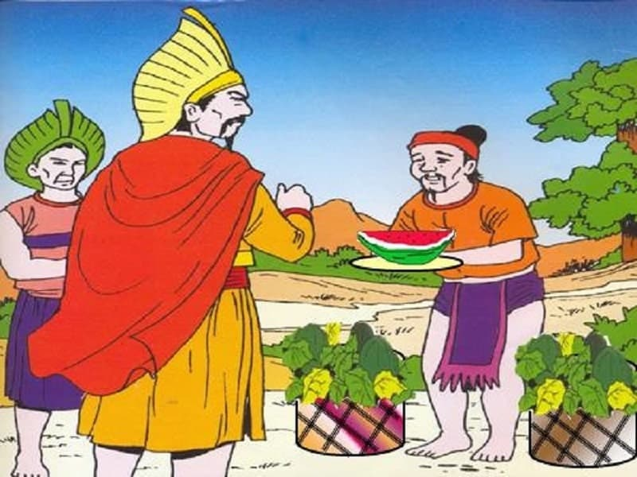

Slide 14
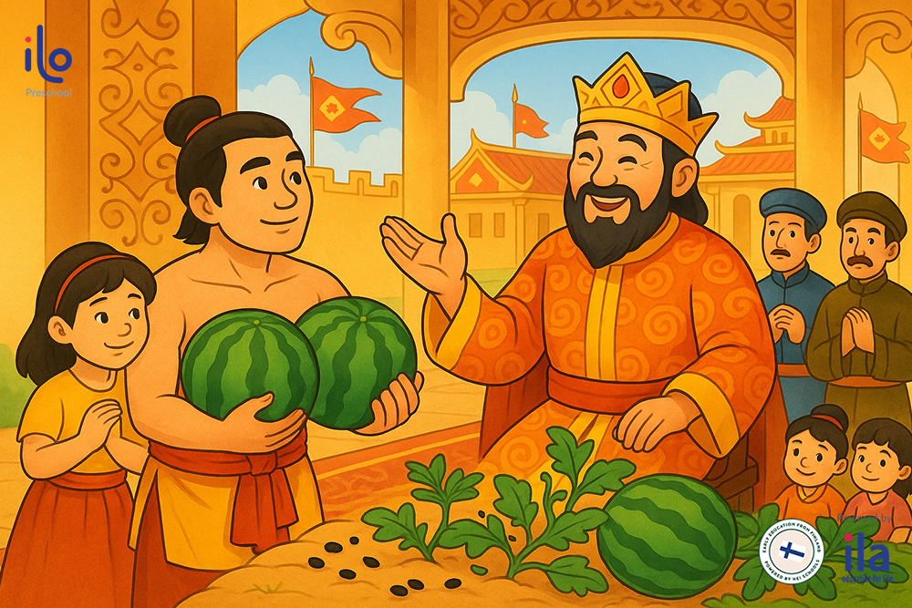

Slide 15
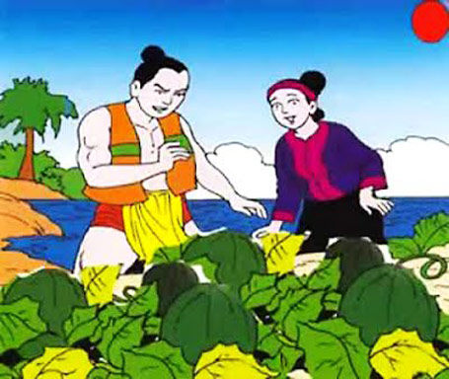

Slide 16


BÀI HÁT: QUẢ DƯA HẤU TRÒN

Slide 17

VỞ KỊCH RỐI: SỰ TÍCH QUẢ DƯA HẤU

Slide 18

TRÒ CHƠI: CHUYỂN DƯA HẤU VỀ ĐẤT LIỀN

